Slide 1



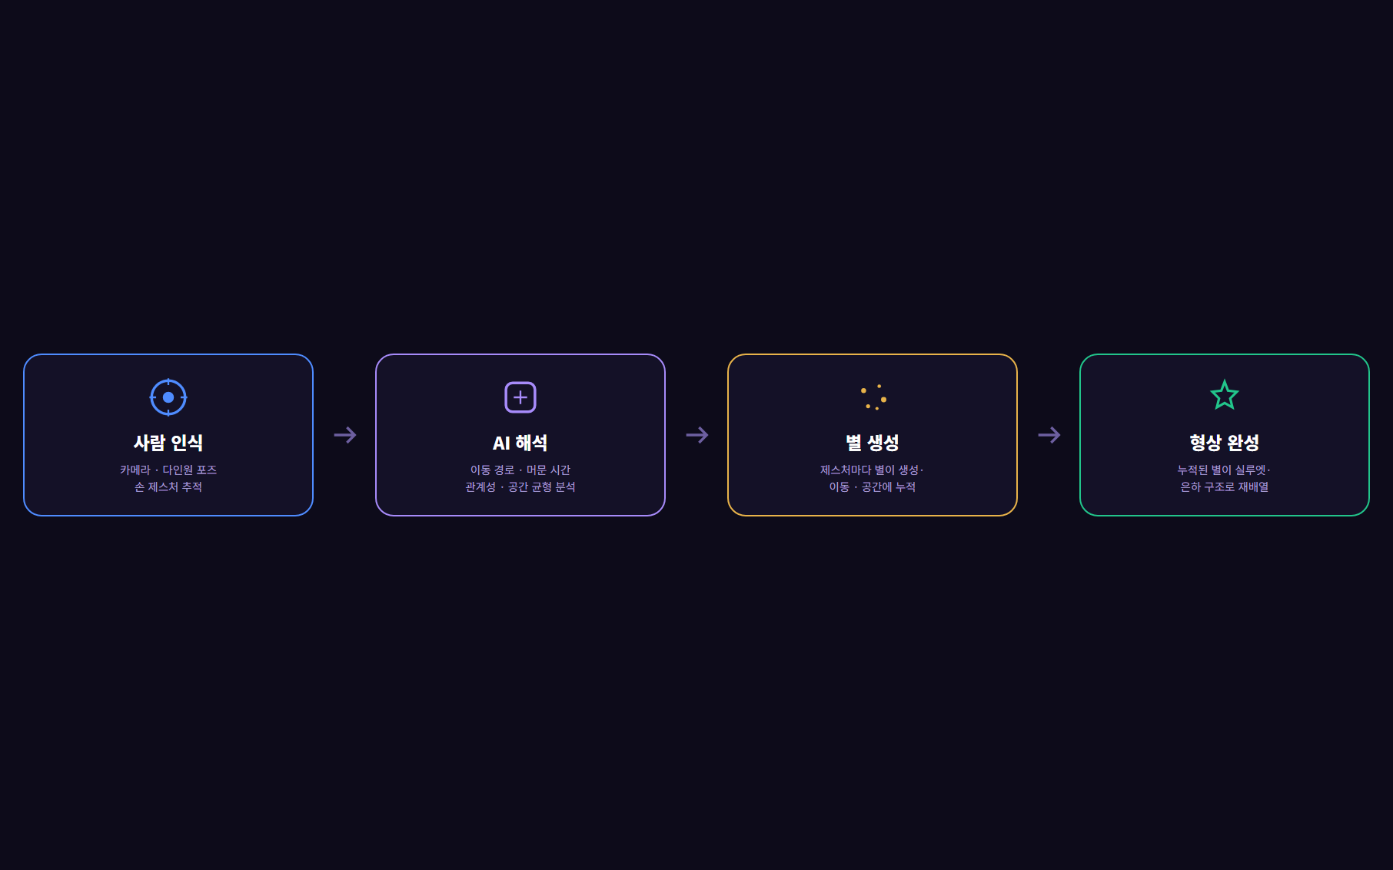
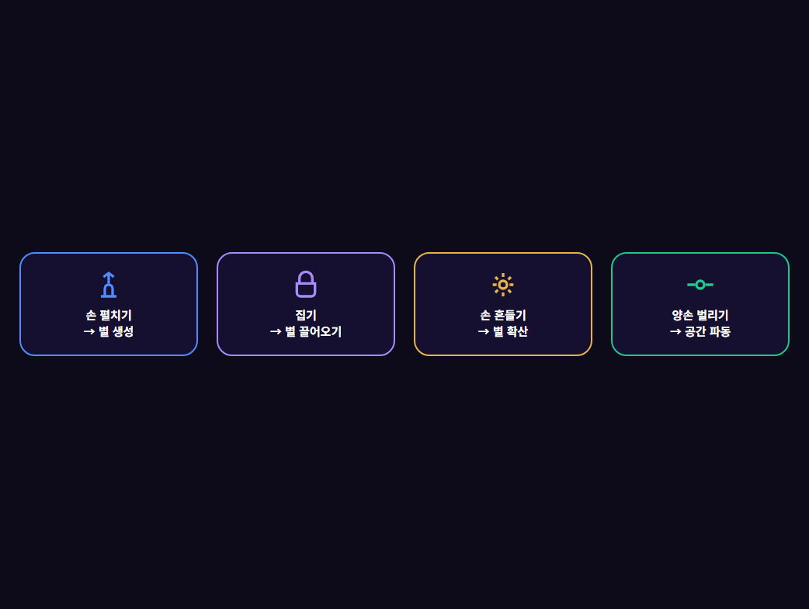
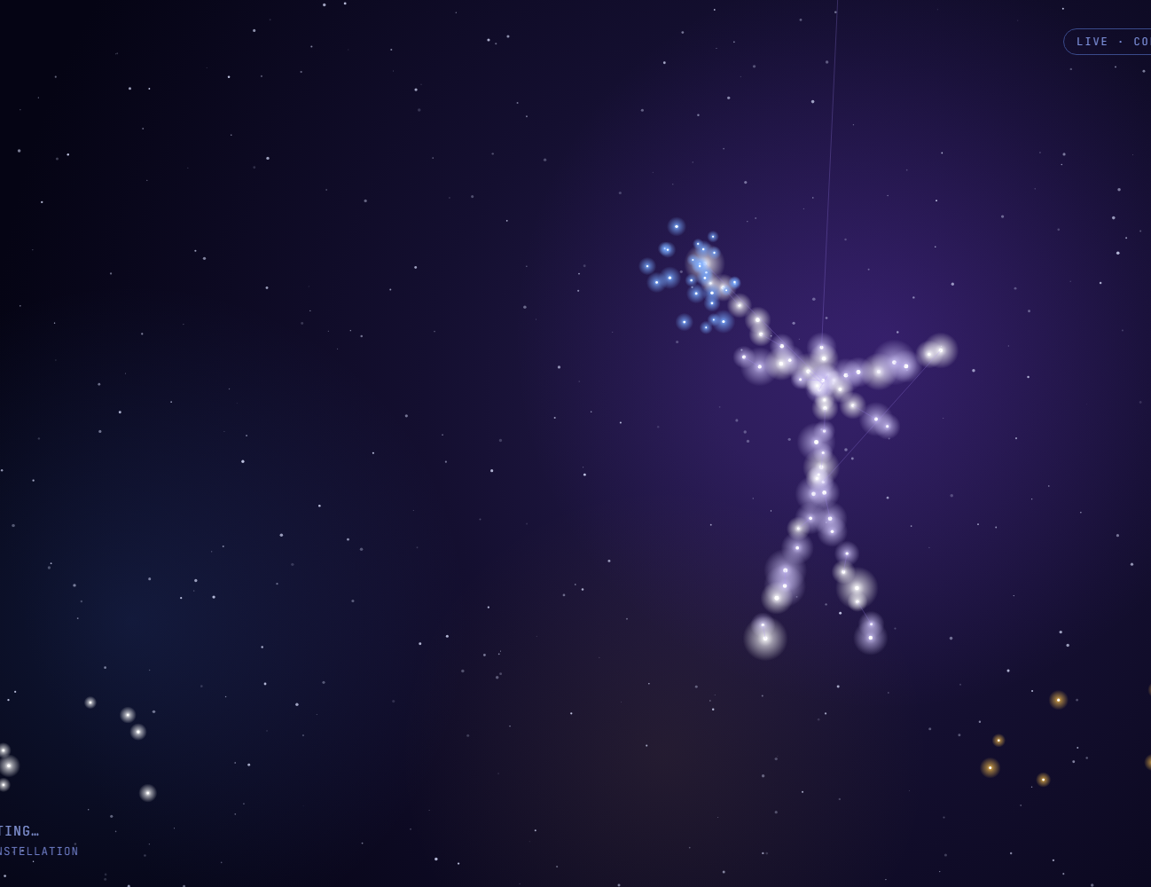
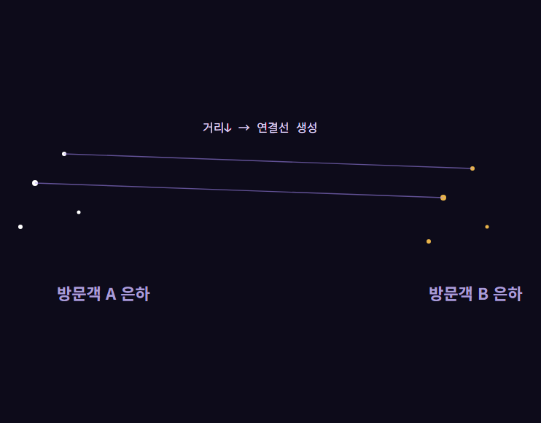

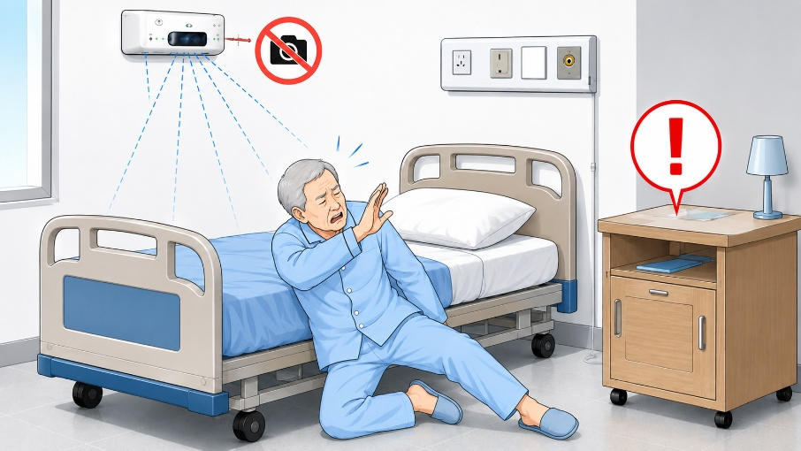
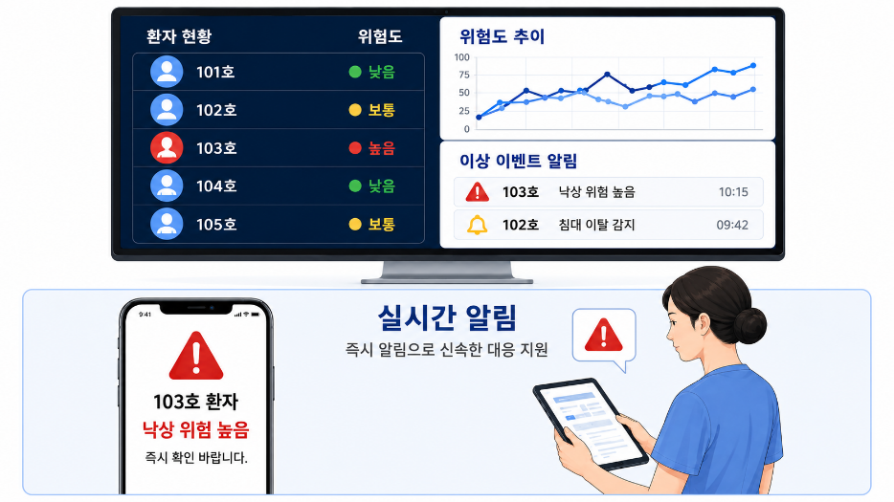
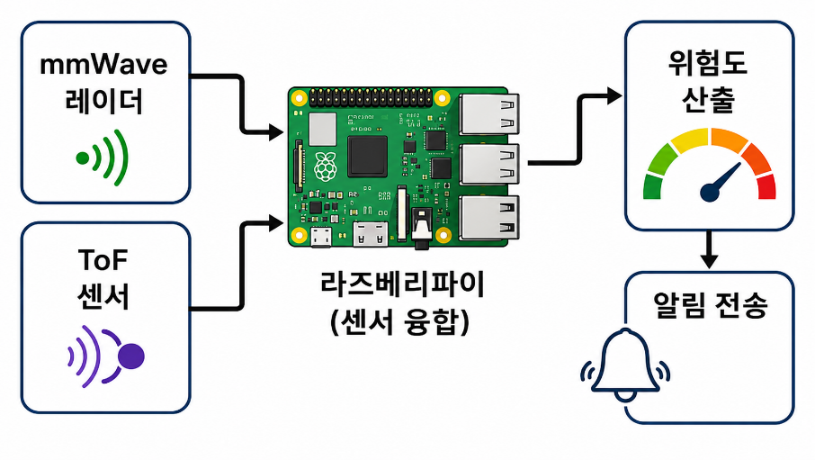
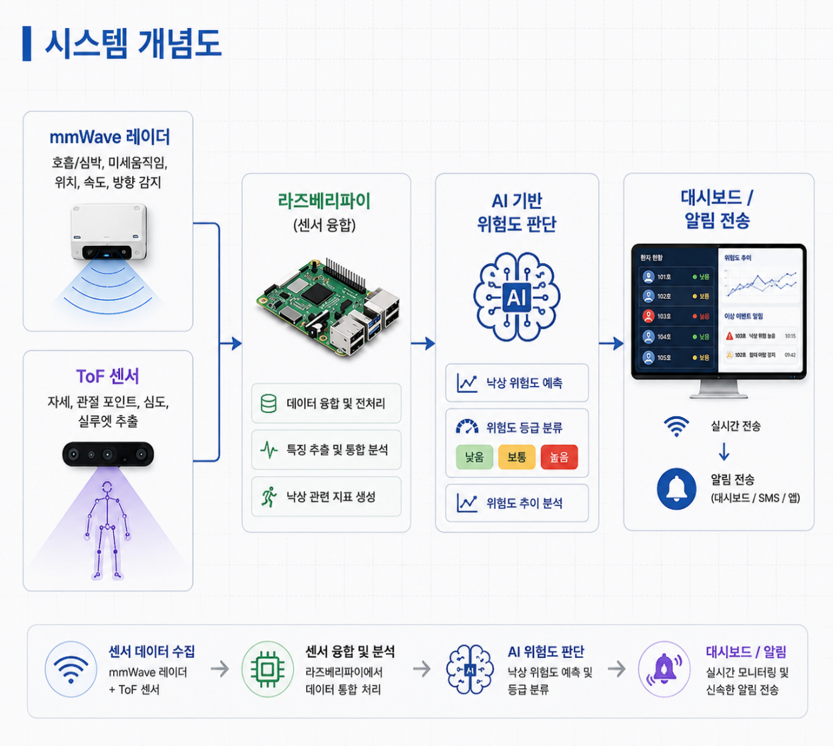



Constellation : 별로 그리는 사람
별그사
박형석, 김민혁, 추현우
-
권숙연, 김환희
관람객의 순간적인 움직임이 기록되지 않고 그대로 사라짐
기존 인터랙티브 전시는 단순 반응(따라하기)에 그치는 경우가 많음
AI를 예술적 해석 도구로 활용하는 상시형 생성예술 경험이 필요함
AI가 움직임과 제스처를 해석해 하나의
생성형 예술로 재탄생시키는 인터랙티브 미디어아트
No | 연계 교과목 | 강의교수 | 학기 | 과목 특성
1 | 미정 | 미정 | 미정 | 미정
2 | 미정 | 미정 | 미정 | 미정
3 | 미정 | 미정 장진수 | 미정 | 미정
움직임이 기록되지 않고 사라짐
손동작으로 별 생성·이동·연결
포즈 → 인물 윤곽 추상화
기존 전시는 단순 반응에 그침
이동경로·머문시간·관계성 분석
다인원 관계 → 은하 구조 형성
예술 해석 도구로 쓴 AI 사례 부족
누적 데이터 기반 재생성
전시 종료 시 별자리 아카이브 완성
개념 흐름도
제스처 상호작용
화면 연출 목업
관계성 시각화
AI 기반 생성 예술 체험 제공
관람객 참여형 전시 구현
기술과 감성을 연결하는 디지털 콘텐츠 제작

